Slide 1
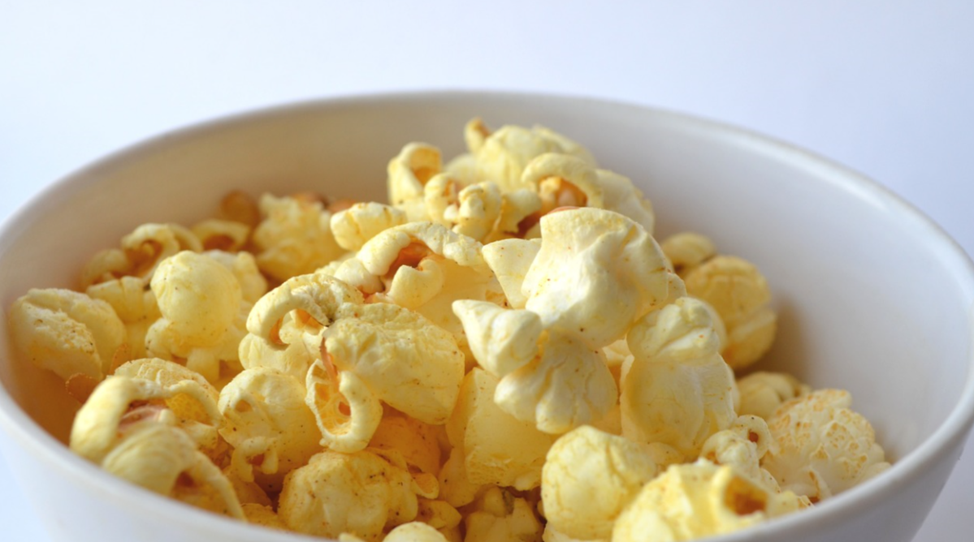
Hamsteren
Exodus 16: 19-20
Mozes zei dat ze het eten niet mochten bewaren tot de volgende dag. Sommige mensen luisterden niet en bewaarden het toch. Maar de volgende morgen zaten er wormen in het eten en het stonk. Mozes werd kwaad op de mensen die het eten bewaard hadden.
Nodig:
2 schalen of teiltjes en
1 teiltje of emmer gevuld met popcorn
Uitleg activiteit:
Verdeel je groepje in 2 teams. Zet een schaal of bak gevuld met popcorn aan 1 kant van de ruimte en de lege aan de andere kant. Ieder team probeert zoveel mogelijk popcorn naar de overkant te brengen. Je mag maar 1 keer lopen en alles wat je onderweg knoeit, ben je kwijt. Je mag het alleen in je handen houden. Het is de bedoeling dat er zoveel mogelijk popcorn de overkant haalt.
Om over door te praten:
Waar komt het woord ‘hamsteren’ eigenlijk vandaan?
Heb jij weleens gehamsterd?
Wat gebeurt er als iedereen tegelijk gaat hamsteren?
Waarom hamsteren mensen eigenlijk?
Heb je tijdens het spel samengewerkt of tegen elkaar gestreden?
Op welke manier krijg je het meeste popcorn naar de overkant?

